Slide 1
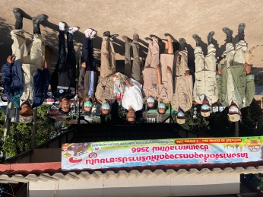
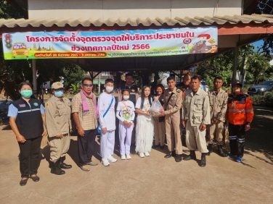
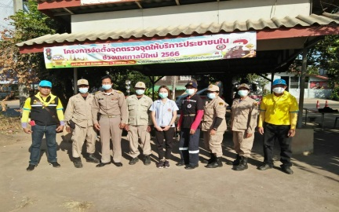
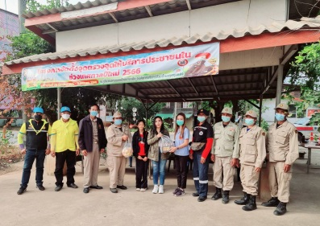
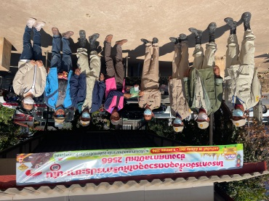
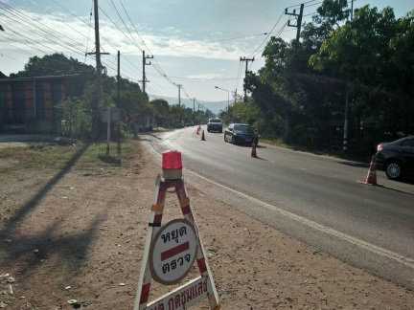
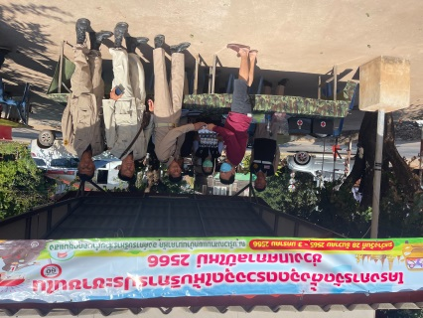
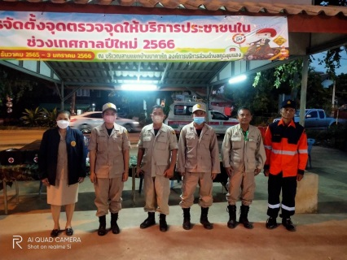
จดหมายข่าว งานป้องกันและบรรเทาสาธารณภัย ประจำเดือน ธันวาคม 2565 ถึง มกราคม 2566
องค์การบริหารส่วนตำบลกุดชุมแสงรวมกับโรงพยาบาลส่งเสริมสุขภาพตำบลกุดชุมแสง , ฝ่ายปกครองท้องที่ และอาสาสมัครป้องกันภัยฝ่ายพลเรือน(อปพร.) ได้ดำเนินการจัดตั้งจุดตรวจบริการประชาชนเทศกาลปีใหม่ ประจำปี 2566
องค์การบริหารส่วนตำบลกุดชุมแสง หมู่ 17
ตำบลกุดชุมแสง อำเภอหนองบัวแดง จังหวัดชัยภูมิ
36210 โทร 044-056017

Slide 2
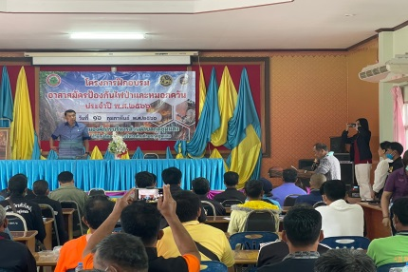
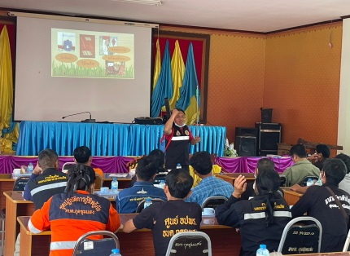
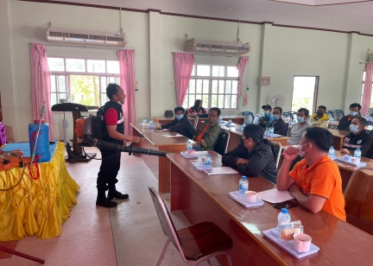
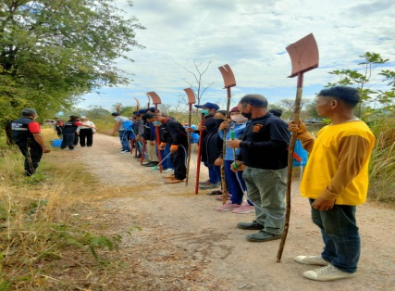
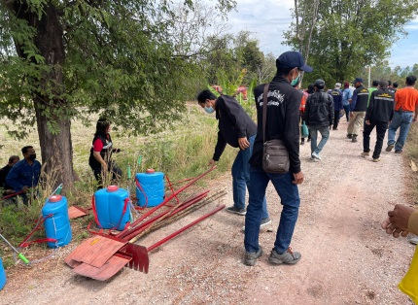
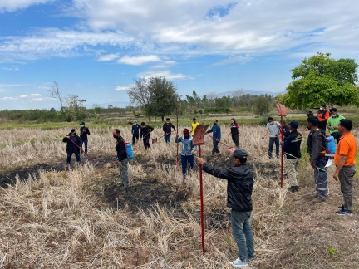
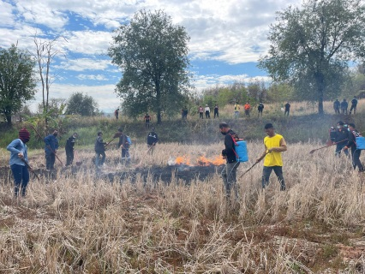
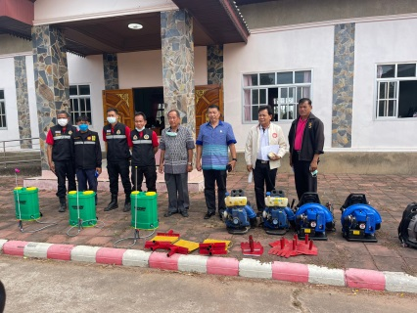
จดหมายข่าว งานป้องกันและบรรเทาสาธารณภัย ประจำเดือน กุมภาพันธ์ 2566
องค์การบริหารส่วนตำบลกุดชุมแสงรวมกับอุทยานแห่งชาติภูแลนคา, ฝ่ายปกครองท้องที่ และอาสาสมัครป้องกันภัยฝ่ายพลเรือน(อปพร.) ได้ดำเนินการจัดตั้งศูนย์ป้องกันแก้ไขปัญหาไฟป่าและหมอกควัน ประจำปี 2566
องค์การบริหารส่วนตำบลกุดชุมแสง หมู่ 17
ตำบลกุดชุมแสง อำเภอหนองบัวแดง จังหวัดชัยภูมิ
36210 โทร 044-056017

